Slide 1
A n a y a s a
6. Hafta: TEŞKİLAT-I ESASİYE KANUNU

Slide 2
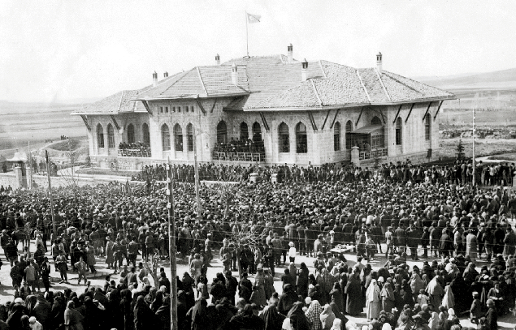
Temel Bilgiler
20 Ocak 1921
Ankara

Slide 3
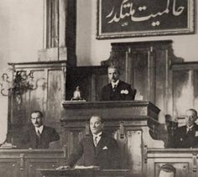
Kişiler

Slide 4
Bağlam
- 30 Ekim 1918 Mondros Bırakışması ve takip eden işgaller
- Çare arayışları: Garbçılık, İslamcılık, Turancılık
- Kemalizm: Batı sömürgesi olmadan Garbçı, şeriatçı olmadan Müslüman, Turancı olmadan Türk ulusçuluğu
- Direniş örgütleri
- Yerel kongreler
- Mustafa Kemal Paşa’nın Anadolu’ya gelişi

Slide 5
Bağlam
- 21-22 Haziran 1919 Amasya Genelgesi (Kurtuluş Savaşının ilk anayasal belgesi)
- 23 Temmuz 1919 Erzurum Kongresi
- 4 Eylül 1919 Sivas Kongresi
- 20 Ekim 1919 Bahriye Nazırı Salip Paşa’nın Amasya’da Mustafa Kemal ile görüşmesi
- 28 Ocak 1919 İstanbul Meclisinin Misak-ı Milli’yi kabulü
- 16 Mart 1920 İstanbul’un işgali
- 18 Mart 1920 İstanbul Meclisinin çalışmalarına ara verme kararı
- 11 Nisan 1920 Padişah Vahdettin’in Meclis-i Mebusan’ı resmen dağıtması ve Şeyhül İslam Dürrizade Abdullah Efendinin fetvası
-23 Nisan 1920 Türkiye Büyük Millet Meclisinin toplanması

Slide 6
Birinci Meclisin Yapısı
- Yüzde 28 memur ve öğretmen
- Yüzde 15 asker
- Yüzde 13 hukukçu
- Yüzde 17 din adamı
- Yüzde 12 tüccar
- Yüzde 9 serbest meslek erbabı
- Yüzde 6 çiftçi

Slide 7
Bağlam
- 10 Ağustos 1920 Sevr
- 19 Ağustos 1920 TBMM Kararı: Sevr’i imzalayanlar haindir
- Eylül 1920 İstiklal Mahkemeleri
- 5 Eylül 1920 Nisab-ı Müzakere Yasası (görüşme yeter sayısı)
- 16 Mart 1921 Moskova Antlaşması
-30 Eylül 1922 TBMM Osmanlı İmparatorluğunun yıkıldığını karar bağladı
- 1 Kasım 1922 Saltanat kaldırıldı
- 20 Kasım 1922 Hilafet kaldırıldı

Slide 8
Özellikler
- Teşkilat-ı Esasiye, 20 Ocak 1921 tarih ve 85 sayılı yasa ile kabul edilmiştir.
- 23 madde ve 1 madde-i münferide’den (ayrı madde) oluşan bir çerçeve anayasadır.
- Gerçek bir anayasa sistematiğinden yoksundur; temel hak ve özgürlükler ile yargılama gibi temel anayasa konularını düzenlememiştir.
- En önemli özelliği; devlet ve egemenlik anlayışlarında getirdiği devrimci değişikliktir.
- İktidarın düzenlenişi açısından kuvvetler birliği ve Meclis Hükümeti sistemini benimsemiştir.

Slide 9
Esaslar
Yeni bir devlet:
Madde 3: «Türkiye Devleti, Büyük Millet Meclisi tarafından idare olunur.»
Devletin adının Türkiye Devleti olarak belirlenmesine dikkat edilmelidir.
Bu ibare; etnik kökeni, dili ve kültürü ne olursa olsun Misak-ı Milli sınırları içinde yaşayan insanların siyasal birleşmesinin en üst noktası olan yeni bir devletin kucaklayıcılığını ifade eder.

Slide 10
Esaslar
Egemenlik
Madde 1: «Hakimiyet bila kaydu şart milletindir.»
Bu ilke Osmanlı-Türk anayasal gelişmeleri içinde keskin bir dönüm noktasıdır. Zira, egemenlik hakkını monarktan alıp kayıtsız ve şartsız bir şekilde millete vermesi bakımından yepyeni bir egemenlik anlayışı getirmiştir.
«idare usulü halkın mukadderatını bilfiil idare etmesi esasına müstenittir.» (madde 1) ifadesi doğrudan demokrasi çağrışımları uyandırır.
Buna karşılık «Büyük Millet Meclisi milletin yegane ve hakiki mümesillidir» (madde 2); «Türkiye Devleti Büyük Millet Meclisi tarafından idare olunur» (madde 3) ifadeleri temsili demokrasiye işaret eder.

Slide 11
Kuvvetler Birliği
- TBMM yasaları yapma yetkisini üstlenmekle kalmamış, yasaları yürütme işini de kendi üstüne almıştır.
- Yargı konusu Teşkilat-ı Esasiye Kanunu tarafından ele alınmamıştır. Bunun tek istisnası nahiye şuralarının «kazi» (yargısal) yetkisinden söz eden ama bu yetkinin ne olduğunu açıklamayan 20. madde hükmüdür.
-1921 Anayasası ve milli mücadele döneminde yargı yetkisini Meclise ait sayan görüş egemendi.

Slide 12
Meclis Hükümeti
Teşkilat-ı Esasiye Kanuna göre
- İcra Vekilleri Heyeti, BMM’den doğar. Ona bağımlıdır. Onun denetimi altında çalışır.
Meclis kendi üyeleri arasından seçtiği vekiller aracılığıyla yürütme işini görür.
Vekiller Meclis tarafından yönlendirilir.
Vekiller Meclis tarafından denetlenir.
Vekiller Meclis tarafından gerektiğinde azledilir.
- Vekiller arasında çıkacak uyuşmazlıkları Meclis çözer.
Vekiller kendi arasından bir başkan seçerler. Ancak TMBB Başkanı İcra Vekilleri Heyetinin doğal başkanıdır.
İcra Vekilleri Heyeti TBMM’den ayrı bir organ değil, onun bir uzvudur (organ).

Slide 13
Yerinden Yönetim
TEK’in 14 maddesi yerel yönetimlere ayrılmıştır (md 11-23).
- Türkiye, coğrafi durumu ve iktisadi ilişkileri bakımından vilayetlere, vilayetler kazalara, kazalar da nahiyelere ayrılmıştır.
- Vilayet, manevi şahsiyet ve muhtariyete sahiptir.
- Evkaf (vakıflar), medaris (medreseler), maarif (eğitim), sıhhıye (sağlık), iktisat, ziraat, nafıa (bayındırlık) ve muavenet-i içtimaiye (sosyal yardımlaşma) işlerinin düzenlenmesi ve yürütülmesi vilayet şuralarının işidir.
-İç ve dış siyaset, şer’iye, adliye ve askeriye ile ilgili konular, uluslararası ekonomik ilişkiler ve başka vilayetleri de ilgilendiren sorunlar merkezi yönetimin yetkisindedir.

Slide 14
Vilayet Şuraları
- Vilayet Şuraları, vilayet halkı tarafından seçilen üyelerden oluşur.
- Şuraların toplantı dönemi iki yıldır.
- Şuraların toplanma süreleri iki aydır.
- Vilayet Şurası, kendi içinden İdare Heyeti seçer.
- İdare Heyeti, icra amiri olan reis ile şubeleri yönetecek şura üyelerinden oluşur.
- Vilayetlerde TBMM’nin vekili ve temsilcisi sıfatıyla bir vali bulunur.
- TBMM tarafından atanan valinin görevi, devletin genel ve ortak işlerini yürütmektir.
- Vali, devletin görevleri ile yerel görevler arasında bir sorun çıktığında müdahale edebilir.

Slide 15
Kaza
- Kaza, yalnızca idari ve inzibati bir birimdir.
- Manevi kişiliğe sahip değildir.

Slide 16
Nahiye
- Halka en yakın idari birimdir.
- Özerkliğe sahip bir manevi şahsiyettir.
- Nahiyenin, Nahiye Şurası ve idare heyeti ve müdürü vardır.
- Nahiye Şurasının üyeleri doğrudan halk tarafından seçilir.
- Nahiye Şurası İdare Heyeti yargısal, iktisadi ve mali yetkilere sahiptir. Bu yetkilerin dereceleri özel yasalarla belirlenir.

